Slide 1
供水管网地震韧性提升的关键问题
韩 朝
March 7, 2019

Slide 2
一、研究背景与意义
目录
三、研究目标及内容
四、研究方案
五、总 结

Slide 3
一、研究背景与意义
目录
三、研究目标及内容
四、研究方案
五、总 结

Slide 4
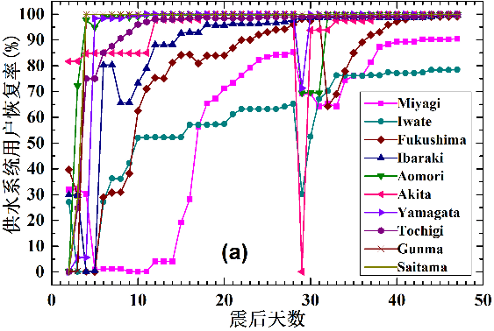
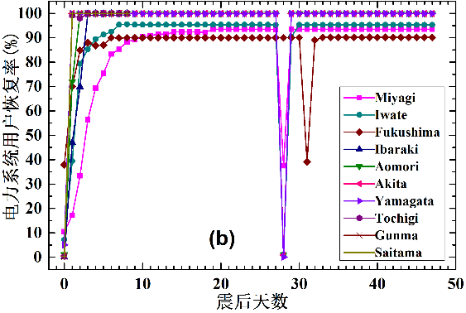
一、研究背景与意义
供水管网作为供水系统的重要组成，对保障人民的生活和生产用水安全起着重要作用。
传统的供水管网抗震功能研究仅关注地震发生瞬时的系统功能状态。
供水管网韧性为系统抵抗、吸收因地震产生的功能下降，并快速恢复至正常或预期状态的能力。
东日本311 M9.0级地震生命线工程震后服务能力恢复曲线（数据来源[1]）
（a）供水系统；（b）电力系统
(c)
(d)
全球32次地震（震级M6.0~9.0）生命线系统功能受损天数（数据来源[2]）
（c）累积频率分布；（d）累积概率密度（震级M7.0~7.9）
[1] Nojima N. Restoration processes of utility lifelines in the great east Japan earthquake Disaster, 2011[C]// The 15th World Conference on Earthquake Engineering, Lisbon, Portugal, September 24-28, 2012.
[2] Kammouh O, Cimellaro G P, Mahin S A. Downtime estimation and analysis of lifelines after an earthquake[J]. Engineering Structures, 2018, 173: 393-403

Slide 5
一、研究背景与意义
概念
城市供水系统地震韧性
属性特征
抵抗能力
适应能力
恢复能力
属性量化
地震发生瞬时的功能满足率
地震发生至恢复开始之前的平均功能满足率
震后恢复期间的平均功能满足率
变量参数
管道抗震能力
管网拓扑结构
泵组、阀门、蓄水池的数量、位置与状态
修复资源、
维修队伍数量
恢复策略（管道
次序与队伍指派）
物理设施
方法策略
规划设计
震前运行
震后修复
管网建设
灾害发生

Slide 6
任务分配
次序1：③ ① ⑥ ⑦ ④ ② ⑤
服务功能满足比率 (%)
100
t_{p7}
t_{p6}
队伍1
③
⑦
t_{p5}
t_{p5}
t_{p3-4}
t_{p6}
t_{p4}
t_{p7}
t_{p2}
队伍2
①
④
⑤
t_{p1}
t_{p1}
队伍3
⑥
②
t_{p2}
t_{p3}
t_{p3}
t_{p1}
t_{p6}
t_{p4}
t_{p7}
t_{p2}
t_{p5}
次序1
0
60
120
180
时间(min)
SSI(t)_{min}
次序2
时间
t₀
t₁
t₂
t₃
t₄
次序2：③ ① ⑤ ④ ⑦ ⑥ ②
破坏管道编号 | 1 | 2 | 3 | 4 | 5 | 6 | 7
修复时间(min) | 45 | 40 | 30 | 35 | 130 | 70 | 65
修复次序1 | 2 | 6 | 1 | 5 | 7 | 3 | 4
修复次序2 | 2 | 1 | 5 | 4 | 3 | 6 | 7
队伍1
②
④
⑥
队伍2
①
③
⑦
队伍3
⑤
t_{p2}
t_{p1}
t_{p3-4}
t_{p5}
t_{p7}
t_{p6}
0
60
120
180
时间(min)

Slide 7
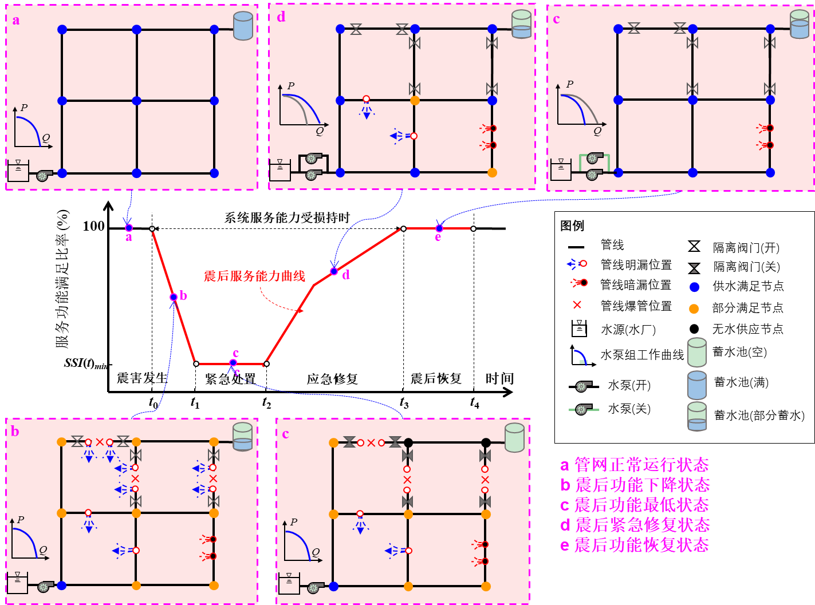
一、研究背景与意义

Slide 8
一、研究背景与意义

Slide 9
一、研究背景与意义
概念
城市供水系统地震韧性
属性特征
抵抗能力
适应能力
恢复能力
属性量化
地震发生瞬时的功能满足率
地震发生至恢复开始之前的平均功能满足率
震后恢复期间的平均功能满足率
变量参数
管道抗震能力
管网拓扑结构
泵组、阀门、蓄水池的数量、位置与状态
修复资源、
维修队伍数量
恢复策略（管道
次序与队伍指派）
物理设施
方法策略
规划设计
震前运行
震后修复
管网建设
灾害发生

Slide 10
一、研究背景与意义
目录
三、研究目标及内容
四、研究方案
五、总 结

Slide 11
三、研究目标及内容
研究目标
建立供水管网设计 、运行阶段阶段韧性评价模型；
识别在设计、运行阶段影响供水管网地震韧性的关键因素；
提出供水管网韧性提升优化方法；
研究内容
基于供水管网水力仿真，建立供水管网地震韧性评价模型；
基于供水管网韧性评价，提出管网韧性提升措施；
基于韧性评价模型定量分析不同措施对供水管网地震韧性(抵抗、适应、恢复)的影响；
提出供水管网地震韧性提升优化方法；

Slide 12
一、研究背景与意义
目录
三、研究目标及内容
四、研究方案
五、总 结

Slide 13
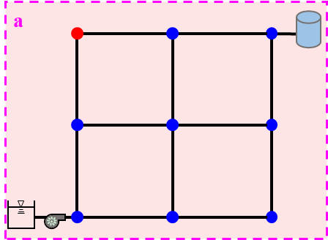

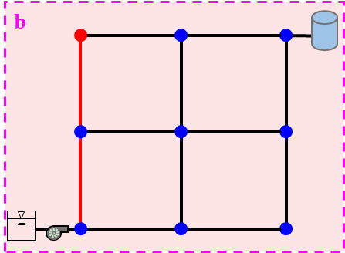
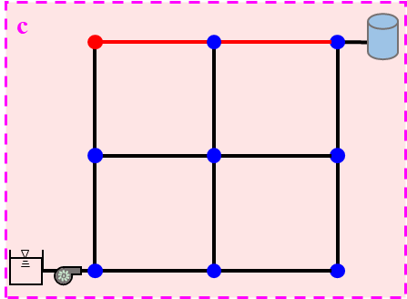
四、研究方案
原始管网设计方案
供水管网地震破坏模型
供水管网地震韧性评价模型
供水管网震后恢复模型
不同提升方案
各个供水管网的地震韧性
不同提升改造方案的效率
韧性提升后管网设计方案

Slide 14
四、研究方案
开始
输入：1.供水管网物理状态
2.灾后可用恢复资源
3.地震灾害强度
遗传算法求解优化模型
随机生成初始种群：
恢复事件与资源指派方案
确定管道修复事件及其所需时间
种群个体的管道修复事件
与维修队伍 时空安排 方案
供水管网地震韧性评价模型
选择、变异、交叉操作
管道隔离事件与
恢复资源指派优化
管道维修、替换事件
与恢复资源指派优化
延时水力模型
计算恢复过程功能状态
管道修复事件与维修队伍 时空安排 方案
计算个体适应度
延时水力模型模拟恢复过程的功能变化
优化终止
否
输出：1.供水管网地震韧性
是
输出：最优管道修复事件
与维修队伍指派方案
结束

Slide 15
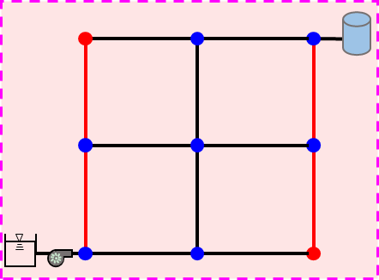

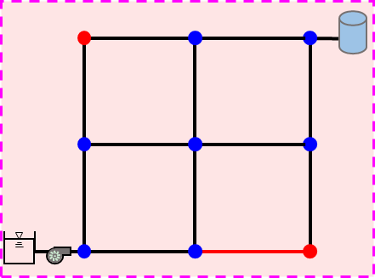
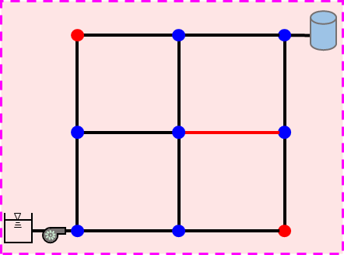
四、研究方案
确定提升方案的方法
方法一：基于节点功能关键管网直接生成方法
······
方法二：枚举法
·······

Slide 16
一、研究背景与意义
目录
三、研究目标及内容
四、研究方案
五、总 结

Slide 17
五、总 结
分析供水管网地震韧性的三个属性特征：抵抗能力、适应能力、恢复能力；
设计、运行阶段的是提升供水管网韧性的关键阶段；
提出评价供水管网韧性评价模型；
提出一个供水管网韧性改造措施评价框架；
THE END
THANK YOU VERY MUCH

